Slide 1

PREFEITURA MUNICIPAL DE SEROPEDICA
Rua Maria Lourenço, 18 Fazenda Caxias
Republicado por haver incorreção - Ediçao Extra ll n° 1.600 - 30 de janeiro de 2024 (Te sa•Feira)
Decreto N° 2544 de 30 de janeiro, 2024
Abre crédito suplementar no valor total de R$547.000,00, para fins que se especifica e da outras providências.
O PREFEITO MUNICIPAL, no uso de suas atribuições legais, constitucionais e de acordo com o que Ihe confere o art. 8º da LEI N° 823/2023 datada de 21/12/2023, publicada em 21/12/2023
D E C R E T A:
Artigo 1º - Fica aberto crédito suplementar as seguintes dotações
Dotações Suplementadas
PREFEITURA MUNICIPAL DE SEROPEDICA
01.04 | Secretária Municipal de Governo
2.798 | ManutenCão e Operacionalizacão das Unidades
3.3.9.0.92.00 | DESPESAS DE EXERCÍCIOS ANTERIORES Recursos não Vinculados de Imposto | 317.000,00
 | Total do Projeto / Atividade R$ | 317.000,00
01.09 | Total da Unidade R$ Secretaria Municipal de Educação | 317.000,00
2.808 | Manutenção e Operacionalização das Unidades Administrativas
3.3.9.0.39.05 | DEMAIS SERVICOS DE TERCEIROS - PESSOA JURÍDICA Recursos de Impostos Vinculados Ed | 100.000,00
3.3.9.0.39.05 | DEMAIS SERVICOS DE TERCEIROS - PESSOA JURÍDICA Rovalties - EducaCão | 130.000,00
 | Total do Projeto / Atividade R$ | 230.000,00
 | Total da Unidade RG | 230.000,00
 | Valor Total Suplementado R$ | 547.000,00
Artigo 2º - As despesas decorrentes da abertura do presente crédito suplementar, serão cobertas com recursos de que trata o Artigo 43 parágrafo 1º da Lei Federal N° 4.320/64, Inciso III.
Inciso: II - Excesso de Arrecadação: III - Anulação de Dotação :
R$547.000,00
$547.000,00
Dotações Anuladas
PREFEITURA MUNICIPAL DE SEROPEDICA
01.03
2.795
3.3.9.0.39.05
Procuradoria Geral do Municipio
Manutenção e Operacionalização das Unidades
DEMAIS SERVIÇOS DE TERCEIROS - PESSOA JURÍDICA
Recursos não Vinculados de Imposto
317.000,00
317.000,00
317.000,00
Total do Projeto / Atividade RS
Total da Unidade R$
01.09 | Secretaria Municipal de Educação
2.808 | ManutenCão e Operacionalizacão das Unidades Administrativas
3.3.9.0.39.05 | DEMAIS SERVICOS DE TERCEIROS - PESSOA JURÍDICA | Royalties - União 230.000,00
Total do Projeto / Atividade R$ |  |  | 230.000,00
Total da Unidade R$ |  |  | 230.000,00
Valor Total Anulado R$ |  |  | 547.000,00

Slide 2

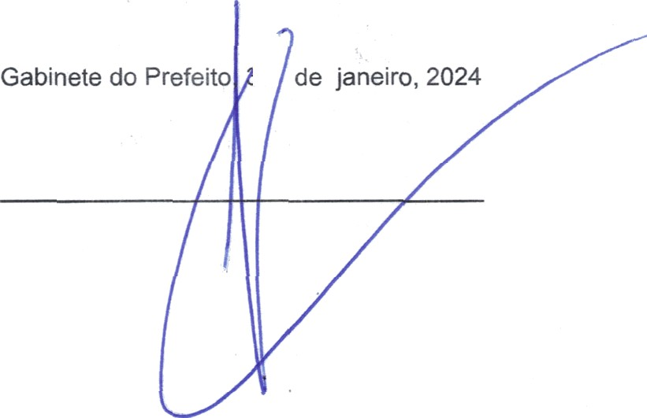
PREFEITURA MUNICIPAL DE SEROPEDICA
Rua Maria Lourenço, 18 Fazenda Caxias
Artigo 3º -
Revogadas as disposições em contrário. Publ:ntte-.e. * ixe-se e cumpra-se.
›0

